Slide 1
LungLogic Capstone Project
PPV40V 实物实验结果
PWM—电压校准与 fake lung 吸气开度辨识
Group Meeting
两组实验
2026-10-06
1. PCB/Arduino PWM → 电压
2. PPV 电压 → 吸气流量
Preliminary parameter identification and test-quality review

Slide 2
两组实验分别回答什么？
先区分电气命令链和气动被控对象
实验 1：PWM—电压扫描
实验 2：PPV—fake lung 吸气
PWM code
滤波/电平转换
万用表
PPV 电压
ATM 开启
SFM3300
0–4095
1 kHz, 12 bit
0–5 V
0–4.2 V
吸气阶跃
50 Hz 流量
• 线性、稳态误差、升降扫重复性
• 不测阀位、流量或动态延迟
• 一阶时间常数、有效调节区、夹闭点、γ
• PPV 已提前设定，不能隔离 PPV 动作延迟
联合分析才能判断：流量死区不是电压输出失真造成的。
2

Slide 3
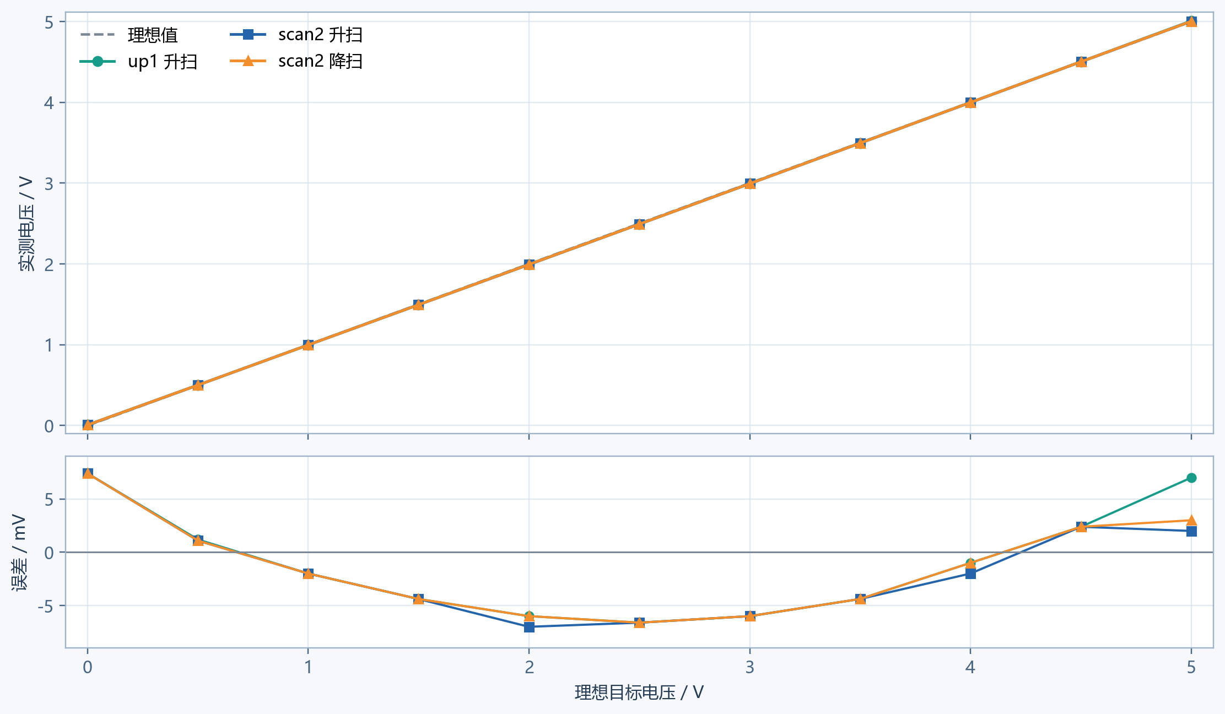
实验 1：经过 PCB/Arduino 后，PWM 与输出电压基本一致
D5 1 kHz、12-bit PWM → PCB 滤波/电平转换 → PPV 0–5 V 控制输入
实验方法
0–100% 升扫，再 100–0% 降扫
数据结果
• 线性 R²：0.999993
• RMSE：4.63 mV
• 最大误差：7.4 mV
• 升/降扫最大差：1.0 mV
实验结论
最大误差仅 0.148% FS，线性换算已足够。
因此第二个实验中的流量非线性不是 PCB/Arduino 电压输出偏差造成的。
3

Slide 4
实验 2：固定 PPV 电压下的 fake lung 吸气
每次手动压扁 fake lung，再用 ATM 开启作为吸气阶跃
1
压扁 fake lung
2
ATM/VAC 关闭
3
设置 PPV
4
打开 ATM
5
记录流量
手动初始状态
隔离气路
0–4.2 V
正常吸气
SFM3300, 50 Hz
40 份 CSV
38 次动态拟合
R² 中位数 0.9994
未记录压力
包含不同电压和重复试验
37.csv 剔除；42.csv 作为夹闭点
累积体积的一阶拟合
不能分离阀阻与 fake lung 顺应性
可识别整个“PPV—管路—fake lung”的有效动态，不是 PPV 独立流量系数。
4

Slide 5
a. 初步建模参数如何从流量数据得到？
每次试验给出一条 Q(t)，同一电压的重复试验再取稳健汇总
Q(t)
零点校正
V(t)=∫Qdt
一阶拟合
分电压汇总
PPV 模型
50 Hz 流量
ATM 前 2 s 中位数
累积吸入体积
V∞、td、τeff
τeff 中位数
Ud、Uc、γ
单次实验可得到
多电压数据可进一步得到
• 峰值/早期流量、累积体积 V(t)
• τeff、拟合体积 V∞、综合延迟 td
• 全开基础时间常数 τin
• 有效调节起点 Ud、夹闭点 Uc、开度指数 γ
峰值流量对初始压扁程度很敏感；因此 γ 主要根据一阶时间常数辨识。
5

Slide 6
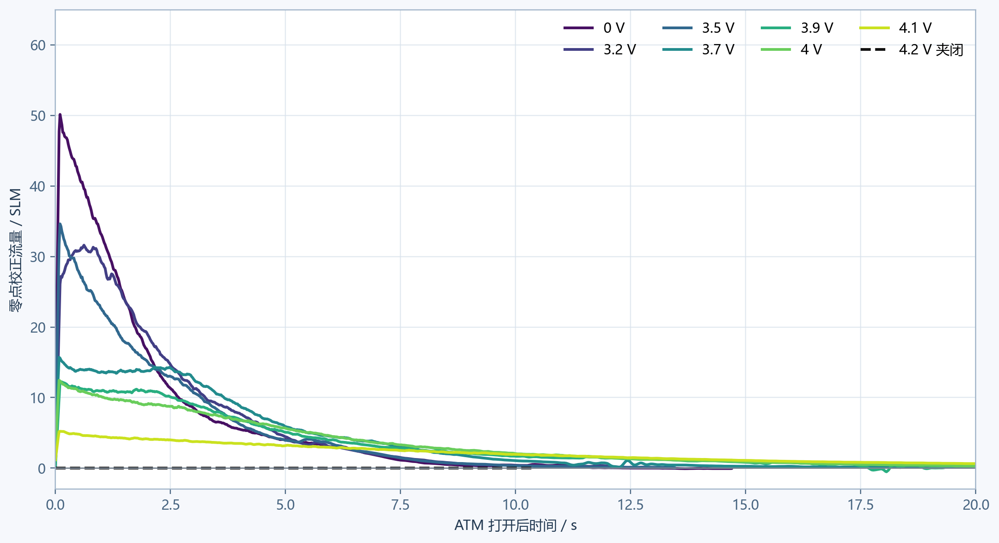
代表性流量曲线：3.3 V 后逐渐变慢
每个电压选取最接近该组中位时间常数的一次实验
• 0–3.2 V：衰减时间接近，阀限制较弱
• 3.5–3.9 V：峰值下降，吸气持续时间增加
• 4.1 V：峰值约 5.6 SLM，响应显著变慢
• 4.2 V：流量与零点噪声相当，确认夹闭
• 峰值流量受手动压扁程度影响，不用于单独辨识 γ
曲线展示了明确的整体趋势，但局部非单调主要来自初始机械状态差异。
6

Slide 7
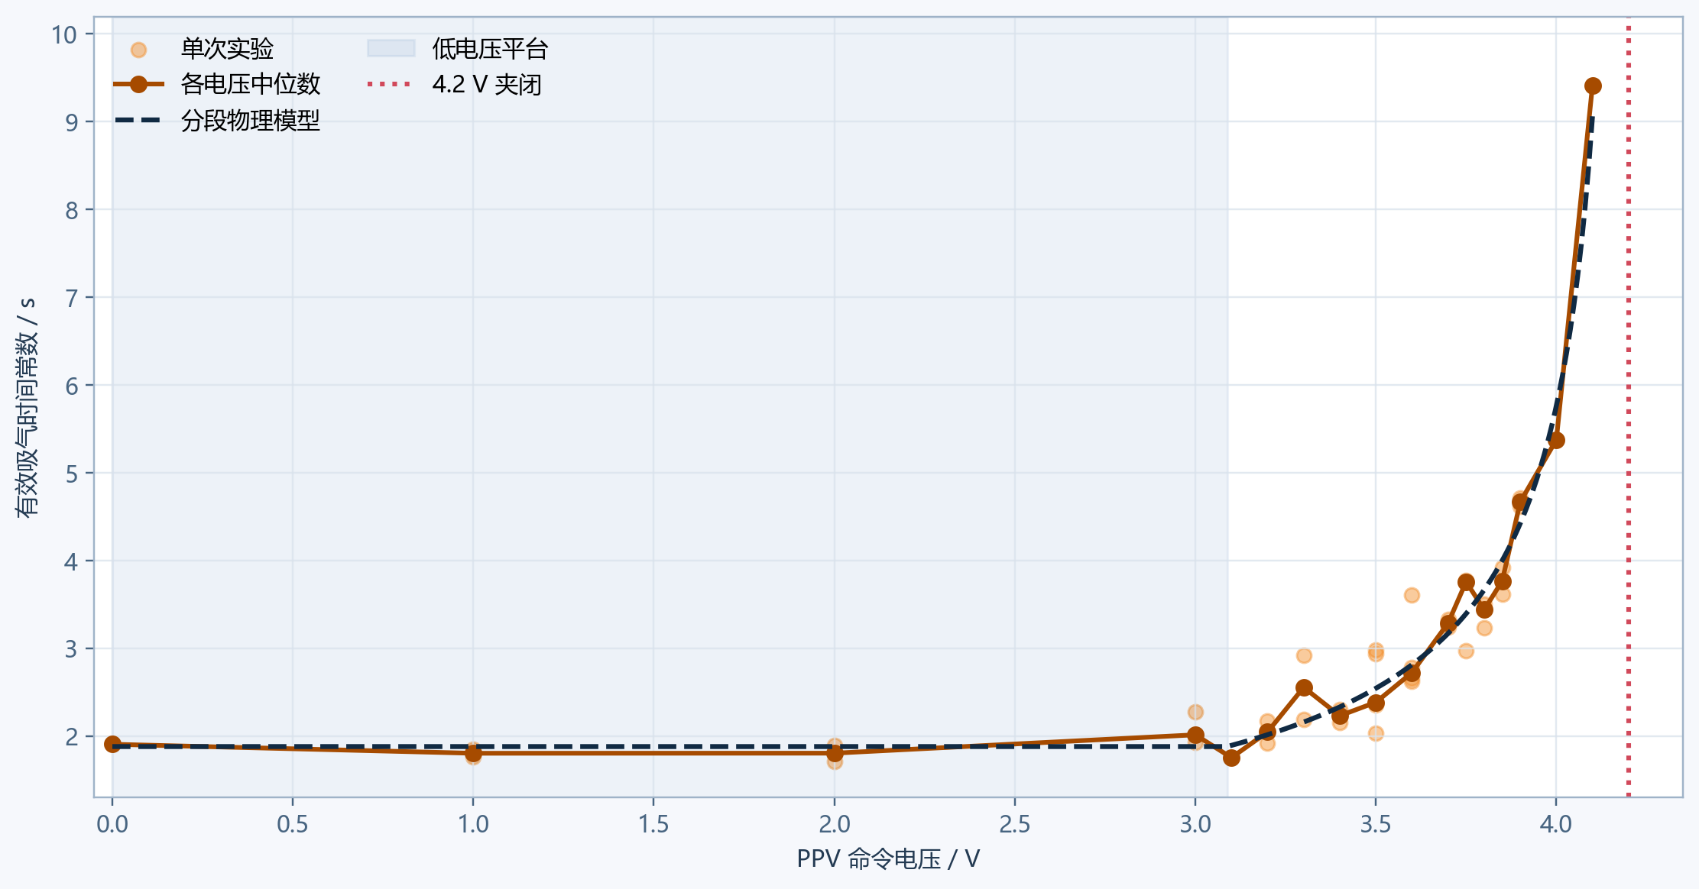
一阶时间常数辨识
对零点校正流量积分，拟合累积吸入体积
拟合模型
V(t)=V∞[1−exp(−(t−td)/τeff)]
初步结果
• 0–3.2 V：τ 中位数 1.91 s
• 4.1 V：τ = 9.41 s
• 3.9 V 以上增长很快
全开基础时间常数可取 τin ≈ 1.9 s；3.9 V 以上时间常数快速增大。
7

Slide 8
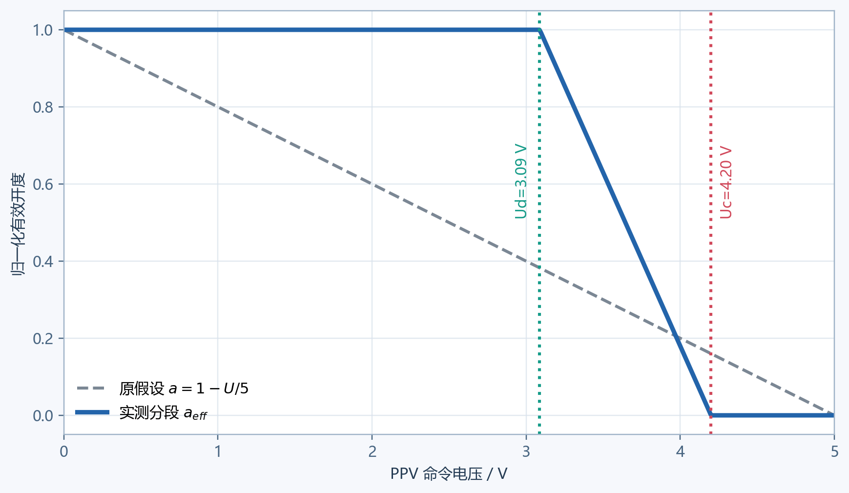
PPV 非线性：需要分段有效开度
低电压死区 + 4.2 V 提前夹闭，不适合全程 a=1−U/5
分段模型拟合结果
• τin = 1.88 s
• 平台终点 Ud = 3.09 V
• 有效开度 γ = 0.653
• 时间常数拟合 R² = 0.986
τeff = τin / aeff^γ
重复选择敏感范围：γ = 0.60–0.68
建议用 γ≈0.65 + 分段 aeff；不建议将局部拟合的 γ≈2.3–2.6 当作全局物理参数。
8

Slide 9
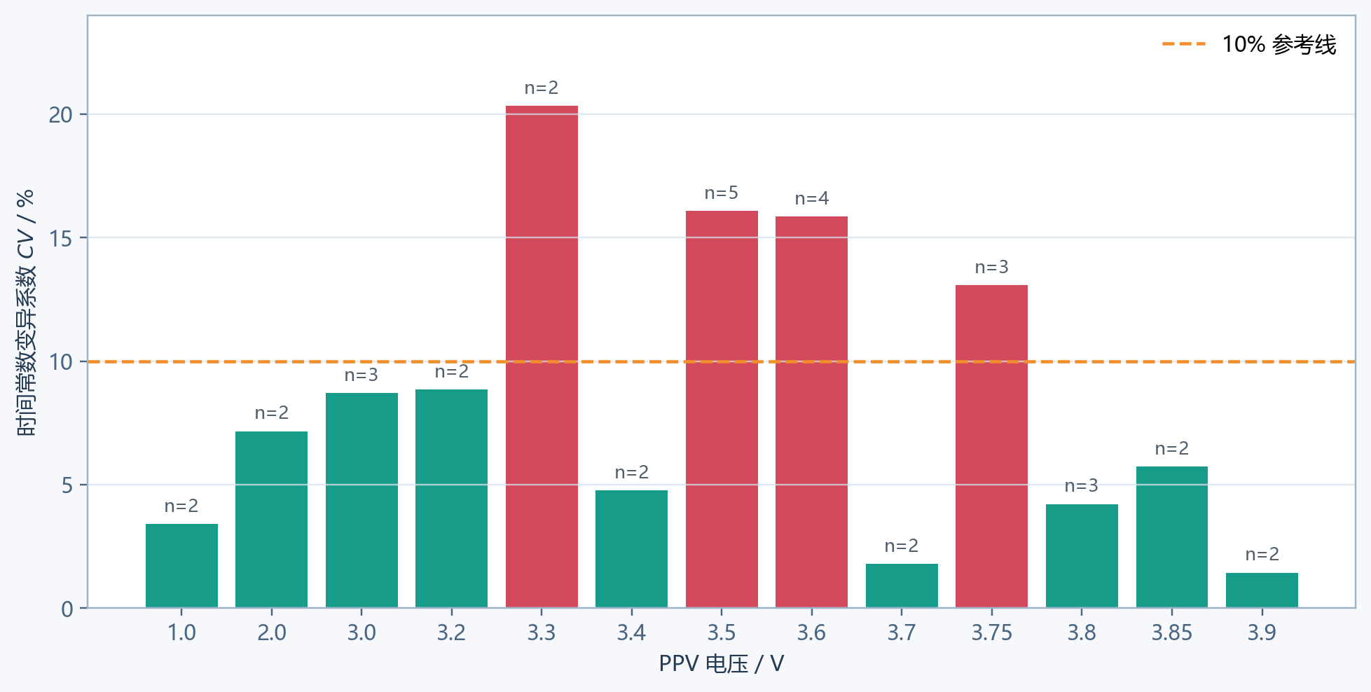
b. 数据筛选与优化
不把所有偏差都当作阀门特性：先分离记录错误、夹闭点和低重复性试验
37.csv
文件名 3.7 V；遥测 PPV 全程 0 V。
剔除
42.csv
反复 ATM_ON 仍无流量；4.2 V 确认夹闭。
保留闭点
33.csv
与 33.1 差异大；后段有反向波动。
低信心度
35.2/35.3.csv
记录后才设 3.5 V；结果偏低。
低信心度
35.2/35.3 在 ATM 开启前已稳定约 3.26/3.77 s，不因操作顺序直接删除。
当前最大的实验误差源是每次 fake lung 初始压扁程度和机械状态不一致。
9

Slide 10
c. 误差分析：本次只辨识了吸气过程
当前的 τ 是 ATM 吸气路径的 τin/τeff，并没有得到真空呼气路径的 τout
已得到
未得到
工程影响
• 吸气流量 Q(t) 和积分体积 V(t)
• 全开 τin 与部分开度 τeff
• PPV 有效调节区、夹闭点和 γ
• 呼气/真空收缩时间常数 τout
• PPV 命令到流量的独立纯延迟
• 阀前后压差：不能分离阀阻与顺应性
• 真空源可调，τout 对当前吸气建模优先级较低
• 但要准确评估呼吸频率、I:E 和循环一致性，仍必须测 τout
• 建议在多个 vacuum 设定下分别辨识
可调 vacuum 可用来修正呼气速度，但不能替代 τout 标定；完整控制模型仍需要吸气和呼气两组参数。
10

Slide 11
初步实验结果：数据不完美，但足以给出可用的初值
参数用于初步模型和敏感性分析，不应当作最终高精度标定
τin ≈ 1.9 s
Ud ≈ 3.1 V
Uc = 4.2 V
γ ≈ 0.65
R² = 0.986
全开吸气；1.8–2.1 s
开始明显调节
确认完全夹闭
敏感范围 0.60–0.70
τ—电压拟合
建议的吸气初步模型
该结果可以支持
τeff = τin / aeff(U)^γ
• 初步前馈模型参数化
• 控制器中的参数敏感性测试
• 后续硬件循环实验的基准组
aeff=1（U≤3.1 V）；3.1–4.2 V 线性降至 0；U≥4.2 V 夹闭。
关键是使用“分段有效开度 + γ≈0.65”，不是保留 a=1−U/5 后只修改 γ。
11

Slide 12
Future work：今天下午的测试计划
今天已拿到 vacuum source；下午将补齐呼气参数，并观察整个控制在多个呼吸循环中的表现
1.
Vacuum/呼气实验
2.
PPV 阶跃与延迟
在多个负压设定下记录流量，辨识 τout 和收缩体积。
ATM 已打开、压差稳定时单独阶跃 PPV，同步记录命令和流量。
3.
整个呼吸循环
4.
控制性能记录
运行多个连续吸气/呼气循环，检查相位切换和循环间重复性。
同步保存目标/实测流量、积分体积、PPV 命令及 ATM/VAC 状态。
下午的成功标志：获得 τout，并在多个呼吸循环中同时看到稳定的流量跟踪、体积和阀门切换。
12

Slide 13
附录：各电压的时间常数汇总
表内范围为同一电压的最小—最大单次拟合值
电压/V | n | τ中位/s | τ范围/s | 峰值流量/SLM | 体积中位/mL
0 | 1 | 1.91 | 1.91–1.91 | 51.7 | 1602
1 | 2 | 1.81 | 1.76–1.85 | 47.9 | 1569
2 | 2 | 1.81 | 1.72–1.90 | 61.7 | 1674
3 | 3 | 2.02 | 1.93–2.28 | 48.5 | 1569
3.1 | 1 | 1.76 | 1.76–1.76 | 53.0 | 1571
3.2 | 2 | 2.05 | 1.92–2.18 | 41.2 | 1528
3.3 | 2 | 2.56 | 2.19–2.92 | 39.7 | 1539
3.4 | 2 | 2.23 | 2.16–2.31 | 37.7 | 1513
3.5 | 5 | 2.39 | 2.04–2.99 | 35.5 | 1375
3.6 | 4 | 2.72 | 2.62–3.61 | 23.0 | 1396
3.7 | 2 | 3.29 | 3.25–3.33 | 16.3 | 1291
3.75 | 3 | 3.76 | 2.97–3.77 | 17.9 | 1342
3.8 | 3 | 3.44 | 3.23–3.51 | 16.5 | 1323
3.85 | 2 | 3.77 | 3.62–3.92 | 18.4 | 1078
3.9 | 2 | 4.67 | 4.62–4.72 | 12.4 | 1245
4 | 1 | 5.38 | 5.38–5.38 | 13.1 | 1193
4.1 | 1 | 9.41 | 9.41–9.41 | 5.6 | 837
4.2 | 1 | 夹闭 | — | ≈0 | —
13

